Slide 1

PyGameProject Dinosaur_Game_Ultra_Deluxe
Малышев Георгий
Пронина Людмила
Хлебушкина Надежда

Slide 2
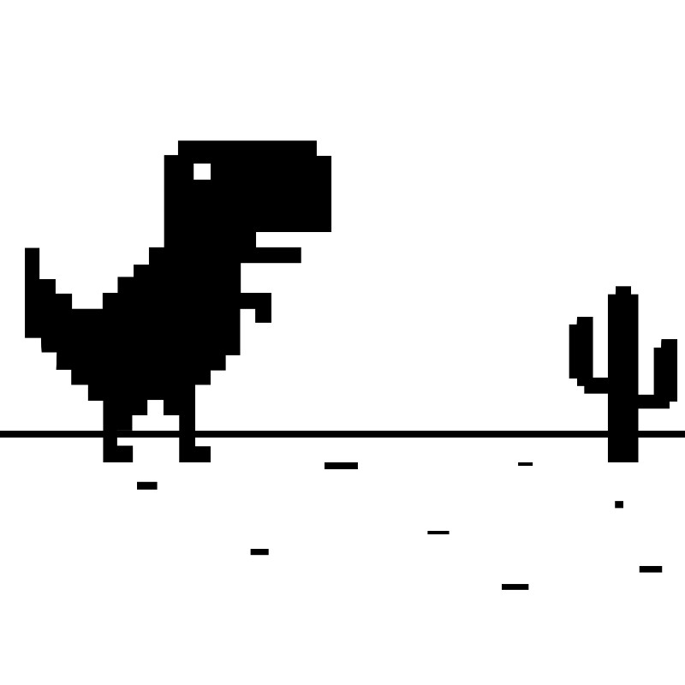
Что такое Dinosaur_Game_Ultra_Deluxe?
Наша версия гугловской
игры бегающего динозаврика
со всякими дополнительными "плюшками"
В игре всего четыре окна:
Окно входа, в котором пользователь вводит свои данные
Стартовое окно игры где можно выбрать вход в настройки, список правил или саму игру
Окно игры
Финальное окно, подводящее итоги раунда и оповещающее пользователя о проигрыше

Slide 3
Цели и используемые модули
Цель: создать усовершенствованную и дополненную деталями игру в динозаврика
В создании проекта мы использовали:
pygame
random
os
sqlite3
pygame_gui
Божью помощь

Slide 4
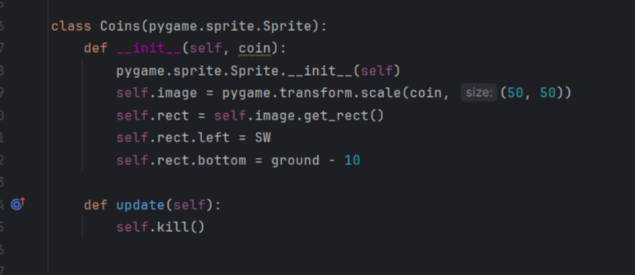
Классы
Класс Coins в котором создаются спрайты монет

Slide 5
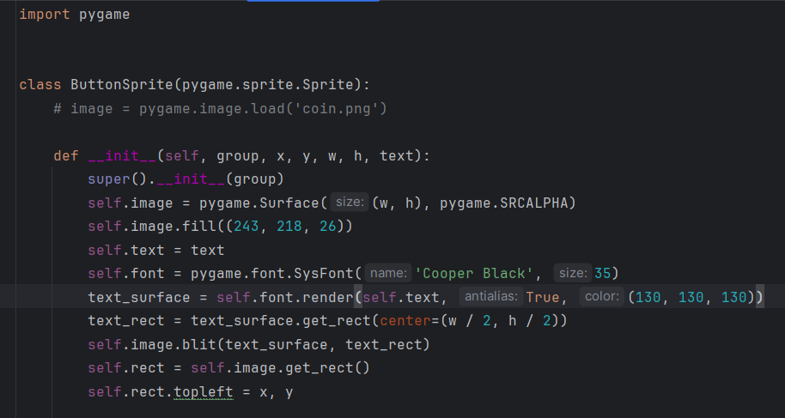
Классы
Класс ButtonSprite в котором создаются спрайты монет

Slide 6
Правила игры Плюшечки
Перепрыгивать кактусы
Собирать монетки
Как можно дольше продержаться в игре
Ходить на концерты Фредди Меркьюри посреди пустыни и пополнять свои жизни
Теперь у игрока есть "шанс на ошибку" - в самом начале игры у него есть целых пять жизней, количество которых отображается сердечками на экране уменьшается при столкновении с кактусом
И самая приятная плюшка - Фредди Меркьюри, дающий сольный концерт посреди пустыни. После столкновения с ним прибавляется ещё одна жизнь и играет фрагмент из песни "I want to break free". Если Фредди прячется за кактусом с ним всё равно можно взаимодействовать - жизни только увеличится.

Slide 7
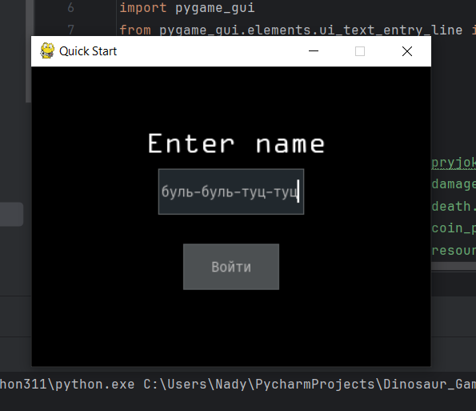
Окно входа
В окне ввода пользователь должен ввести свои данные (карты и паспорта для оформления кредита)
Имя будет сохранено в базе данных вместе с результатами пользователя

Slide 8
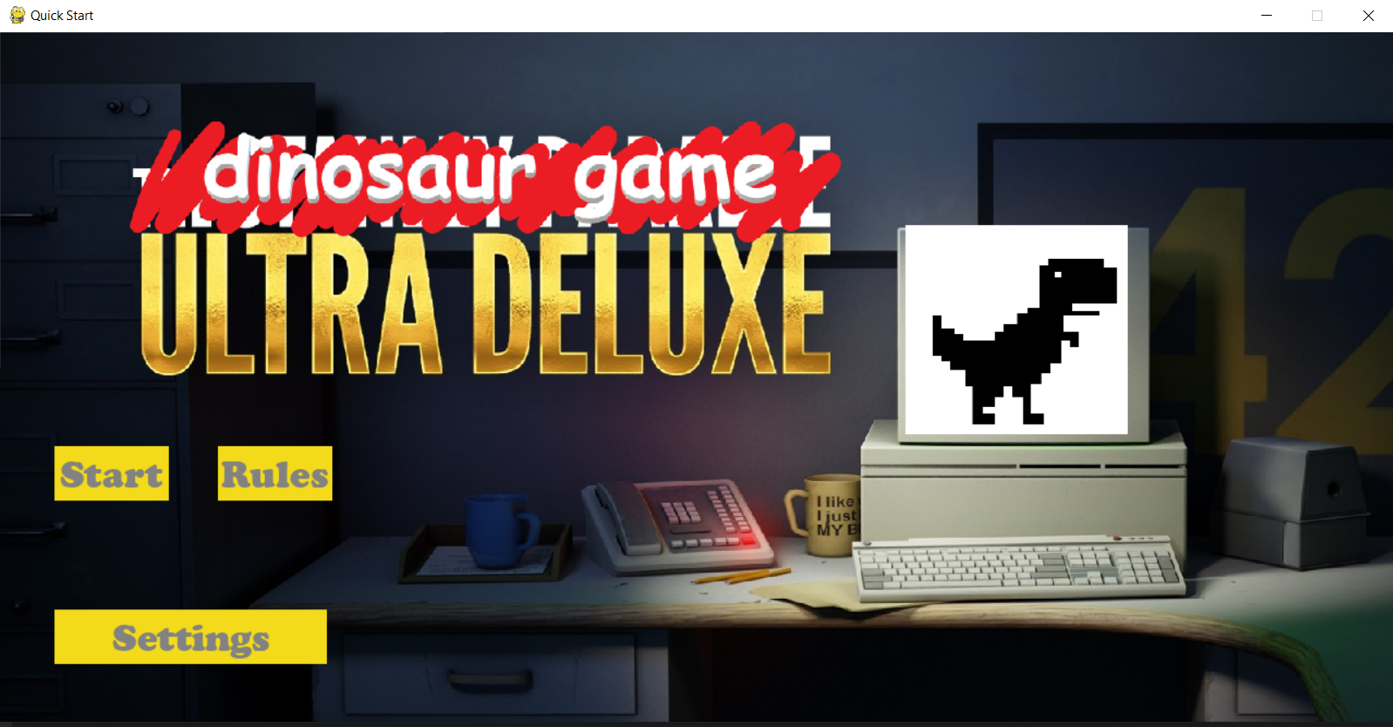
Стартовое окно

Slide 9
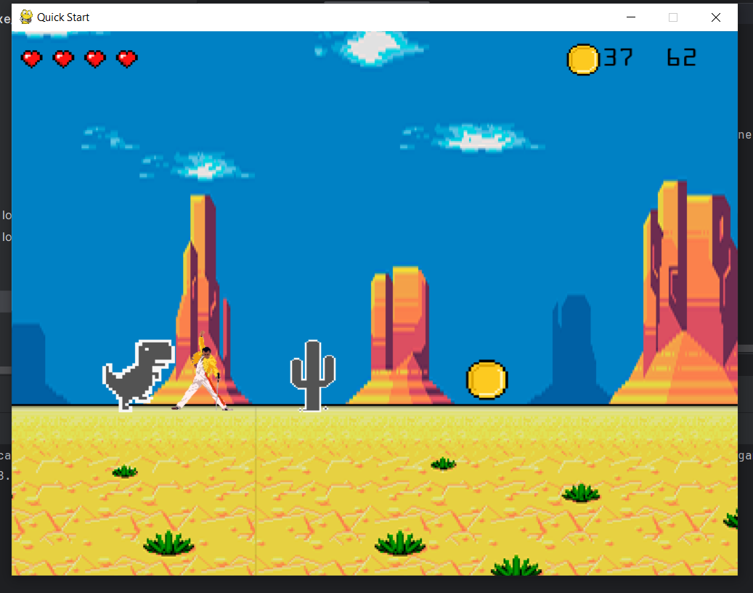
Сама игра
Персонаж - динозаврик из оригинальной игры
Из препятствий мы оставили три вида кактусов
Время игры подсчитывается и отображается как очки, набранные игроком

Slide 10
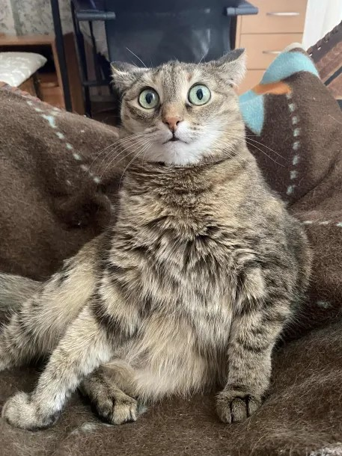
Перспективы и доработка проекта
Создать новые скины
Доработать вход и использование базы данных
Разработать маркет для траты монеток (на покупку дополнительных жизней и скинов)

Slide 11

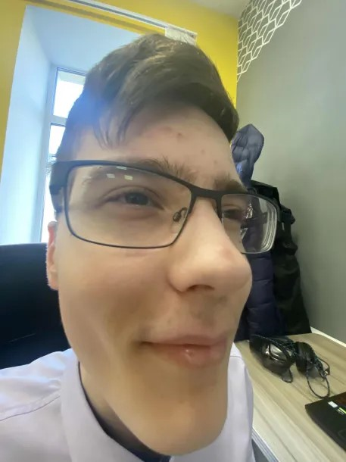
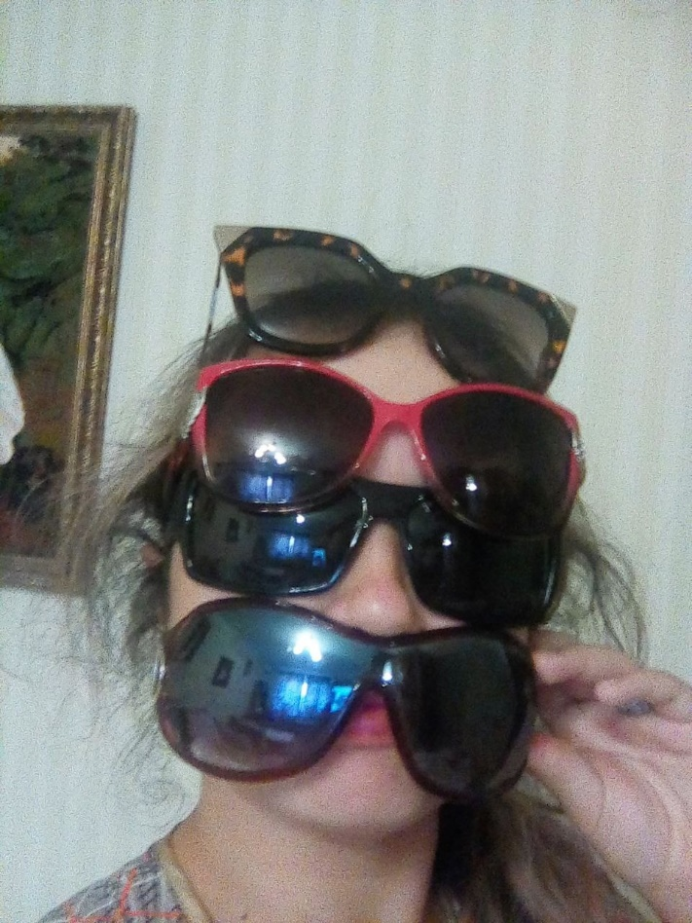
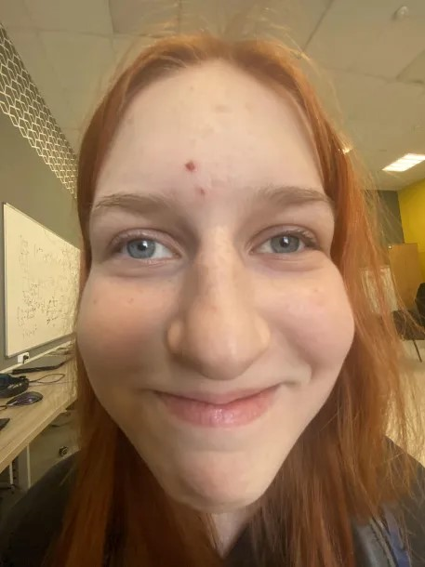
Спасибо за внимание!!!

